Slide 1


Gruppo 4
Moscariello Davide
Quaranta Davide
Ronca Ciro
Sessa Domenico

Slide 2
Il problema da risolvere
Sviluppare un'applicazione
che implementa una rubrica
per
gestire i contatti telefonici e/o e-mail.

Slide 3
Descrizione dei casi d’Uso
Aggiungi Contatto
Modifica Contatto
Elimina Contatto
Ricerca Contatto
Salvataggio Contatto
Import Rubrica
Export Rubrica

Slide 4
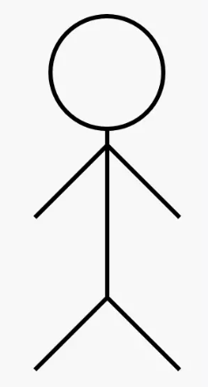
Diagramma dei Casi d’Uso
AddressBook
Export
Import
Salvataggio
manuale
Aggiungi
Contatto
Proprietario
Rubrica
Modifica
Contatto
<include>
Ricerca
Contatto
<include>
Elimina
Contatto

Slide 5
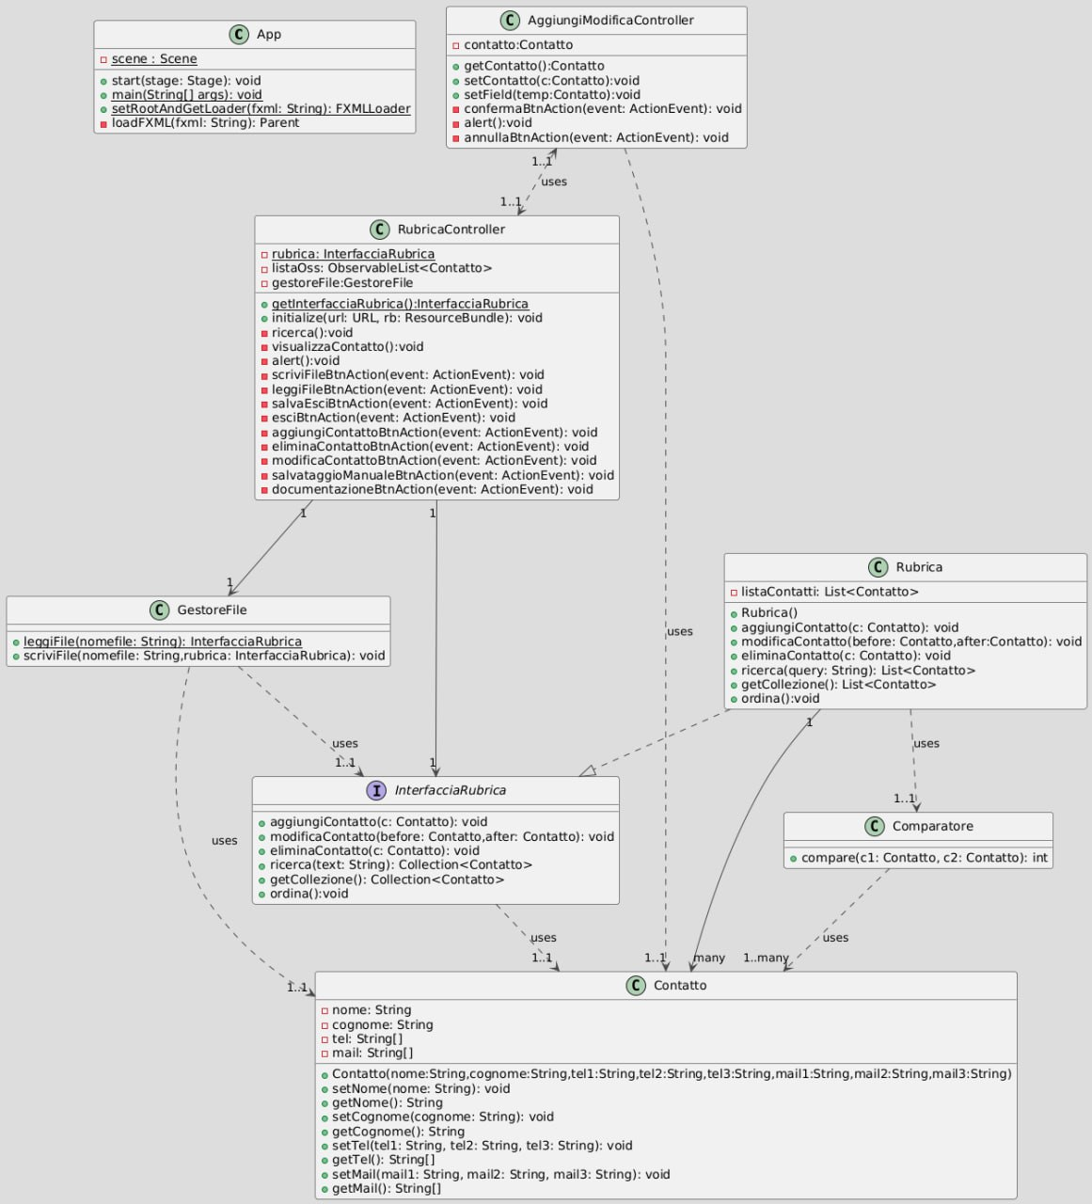
Diagramma delle Classi

Slide 6
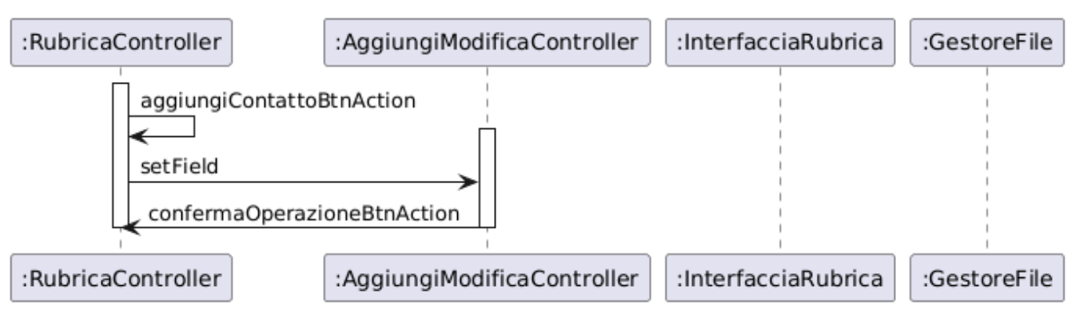
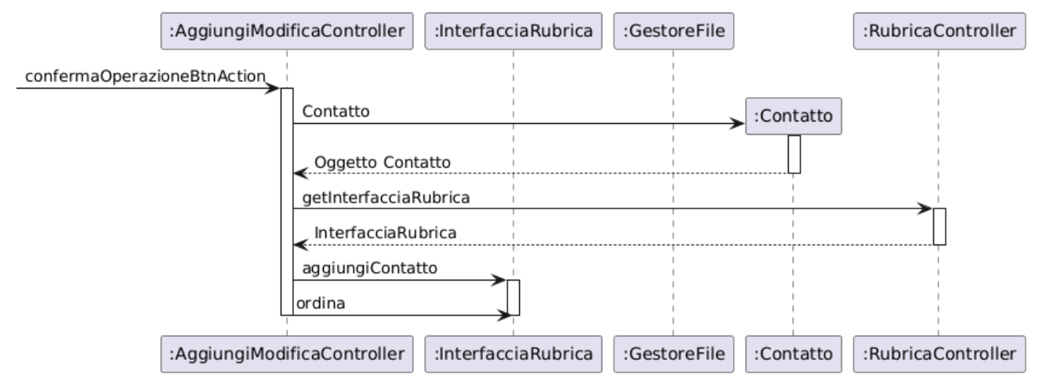
Diagrammi delle Interazioni 1/5
Operazione Aggiungi Contatto
Dettaglio Operazione di Aggiunta

Slide 7
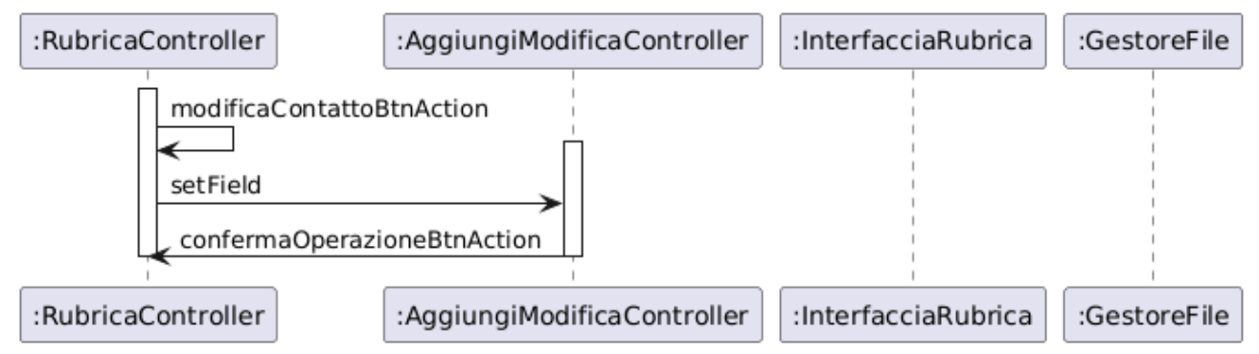
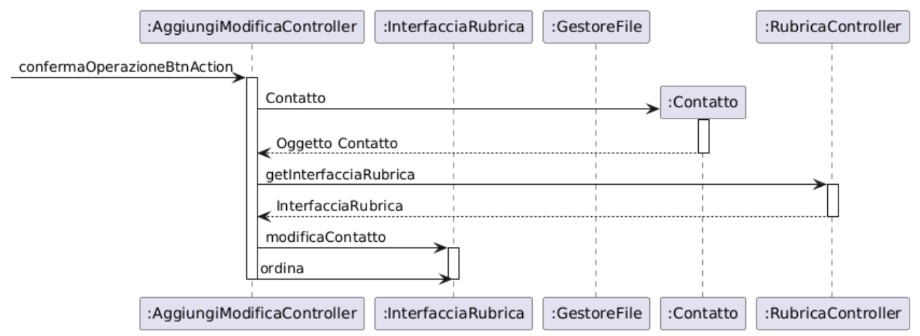
Diagrammi delle Interazioni 2/5
Operazione Modifica Contatto
Dettaglio Operazione di Modifica

Slide 8
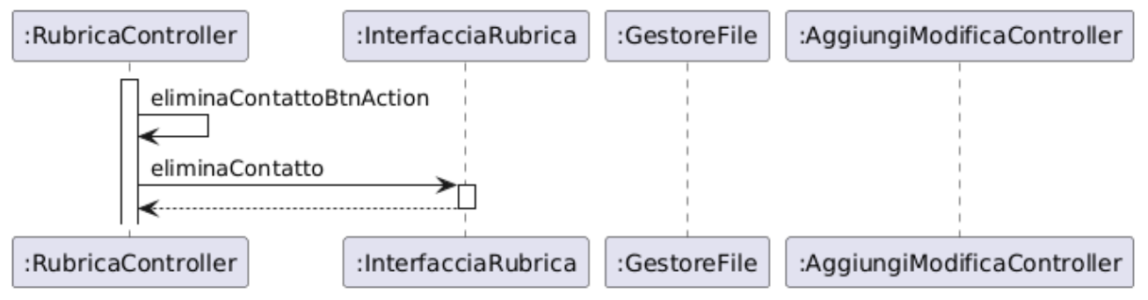
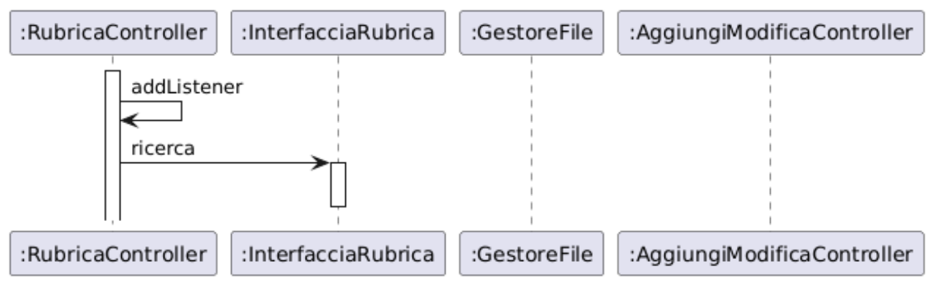
Diagrammi delle Interazioni 3/5
Elimina Contatto
Ricerca Contatto

Slide 9
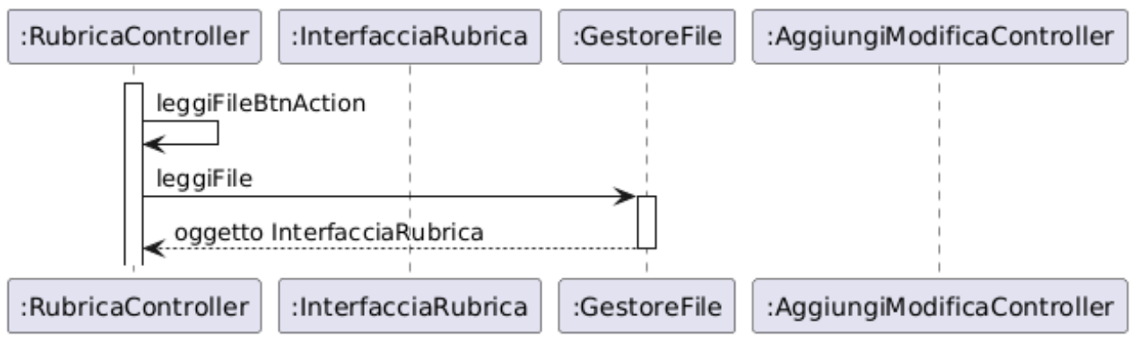
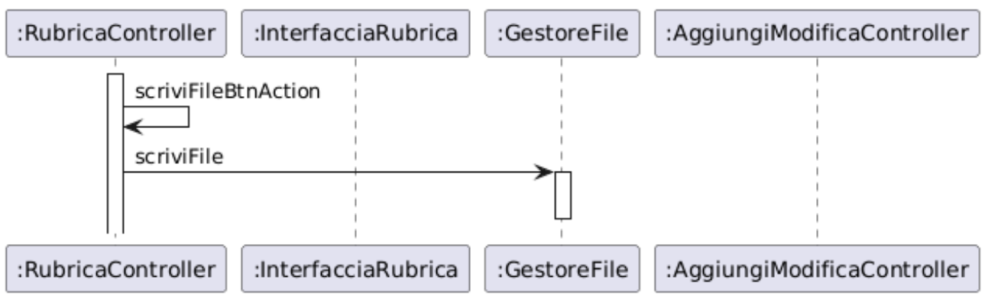
Diagrammi delle Interazioni 4/5
Leggi File
Scrivi File

Slide 10
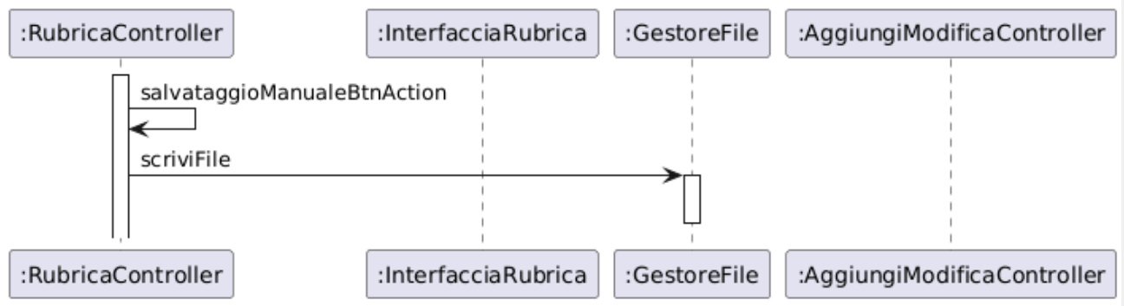
Diagrammi delle Interazioni 5/5
Salvataggio Manuale

Slide 11
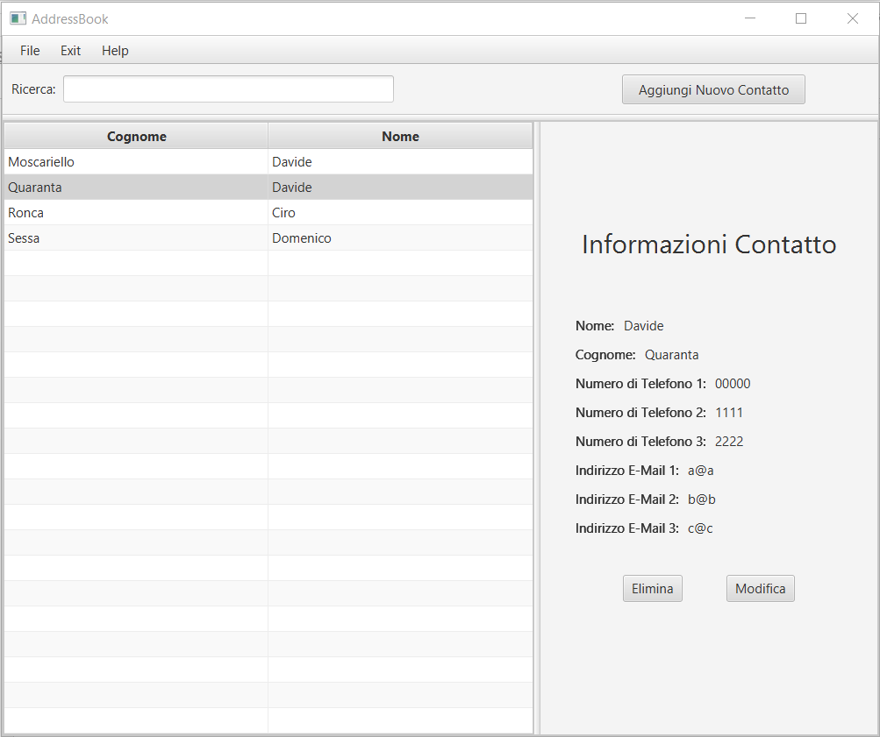
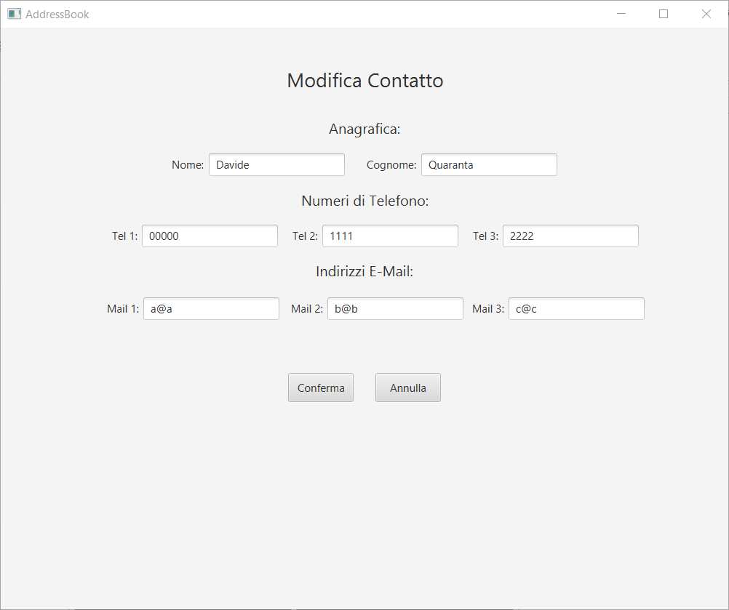
Demo

Slide 12


Buon Natale
dal gruppo 4
Moscariello Davide
Quaranta Davide
Ronca Ciro
Sessa Domenico

